Slide 1

Pembuatan API Neural Network dan LSTM untuk menganalisis sentiment dataset Hatespeech di Twitter
Kelompok 1
Chandra Dwi Prakoso
Azelia Aqila
Marusaha Osvaldo Sihombing
Data Science Binar Academy Student Batch 16

Slide 2

Pendahuluan
Ditengah tingginya aktivitas tweet dari masyarakat Indonesia, tweet yang berarah ke kebencian atau hate speech juga kerap terjadi. Oleh karena itu diperlukan suatu usaha yang dapat mempermudah kita dalam menganalisis begitu banyaknya data tweet terkait hate speech di Indonesia.
Salah satu cara yang dapat digunakan adalah menggunakan teknologi machine learning dan deep learning. Teknologi ini dapat mempermudah kita dalam memahami sentiment yang dihasilkan dari banyaknya tweet yang dihasilkan pada twitter/X

Slide 3
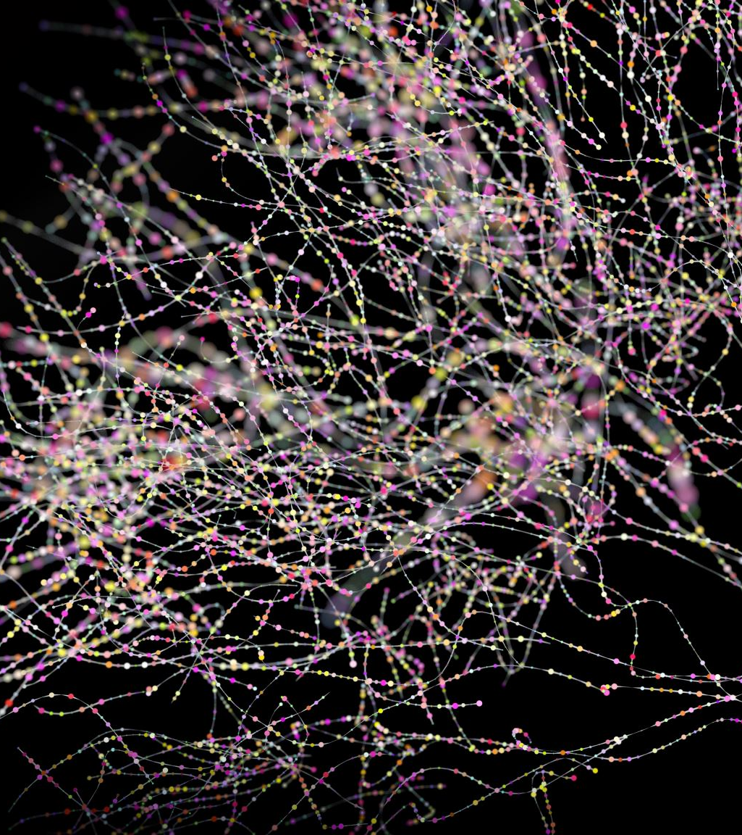
Tujuan penelitian
Mendapatkan API dengan endpoint berupa sentiment terhadap teks dan file menggunakan arsitektur neural network dan LSTM
Mendapatkan hasil nilai kalkulasi neural network secara manual

Slide 4

Metode Penelitian
Pada penelitian yang kami lakukan ini, data yang menjadi objek penelitian adalah data yang berasal dari website Kaggle dengan judul Indonesian Abusive and Hate Speech Twitter Text
Selanjutnya dataset yang digunakan untuk menghasilkan model training adalah seperti pada slide 6

Slide 5
Metode Penelitian
Langkah penelitian yang kami lakukan meliputi:
Menyiapkan dataset dan melakukan pelabelan serta cleansing data
Menggunakan dataset tersebut untuk menghasilkan file model dan feature menggunakan notebook jupyter. (Neural Network dan LSTM)
Menggunakan model dan feature yang dihasilkan untuk dimasukan kedalam API Flask-Swagger
Menjalankan API dengan menggunakn input berupa data teks dan data csv tentang Tweet

Slide 6
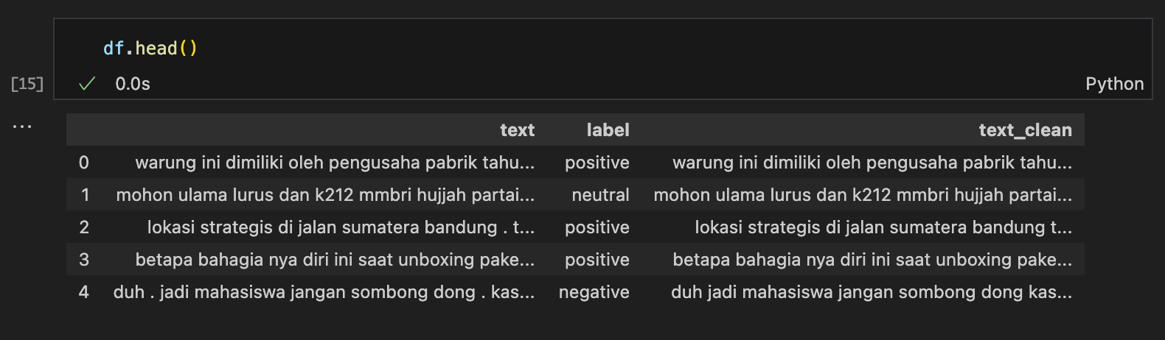
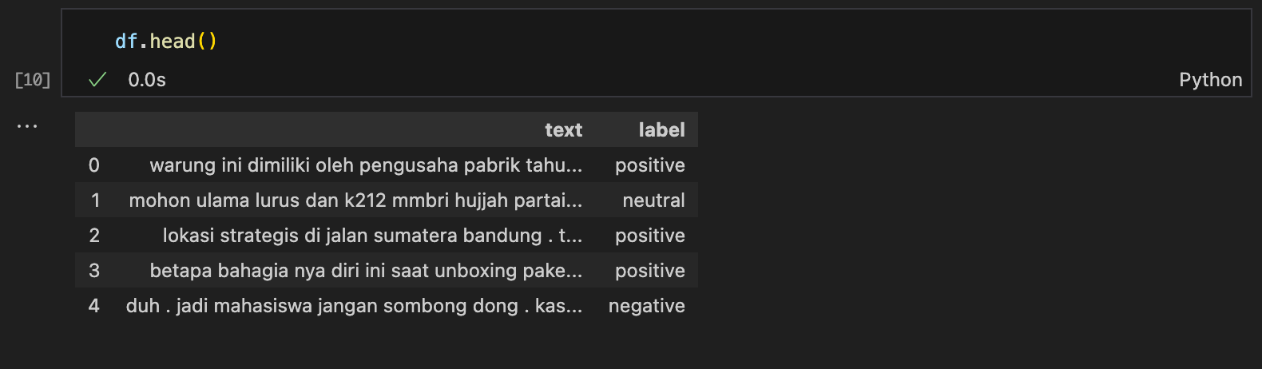
Dataset untuk Training

Slide 7
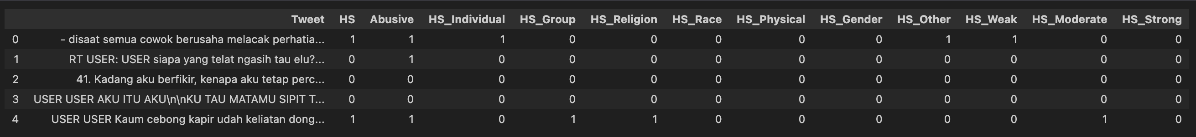
Hasil (Data Preparation and Cleansing)
Sebelum di-cleansing
Setelah di-cleansing

Slide 8
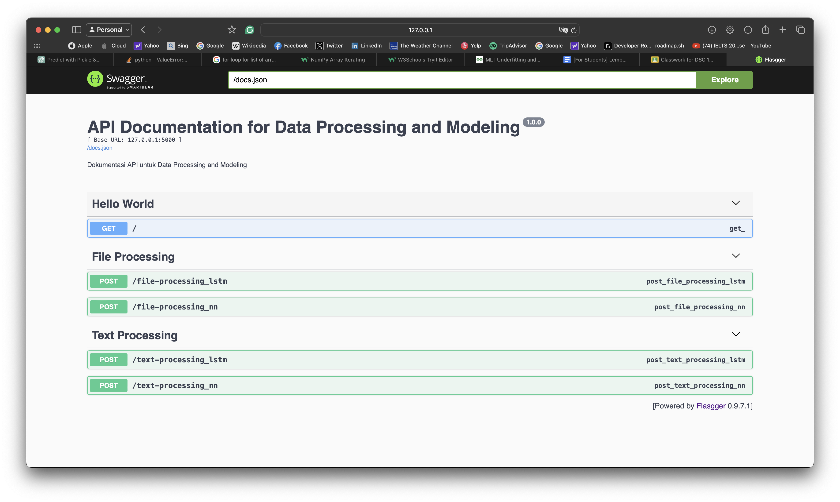
Tampilan Flassger Data Cleansing

Slide 9
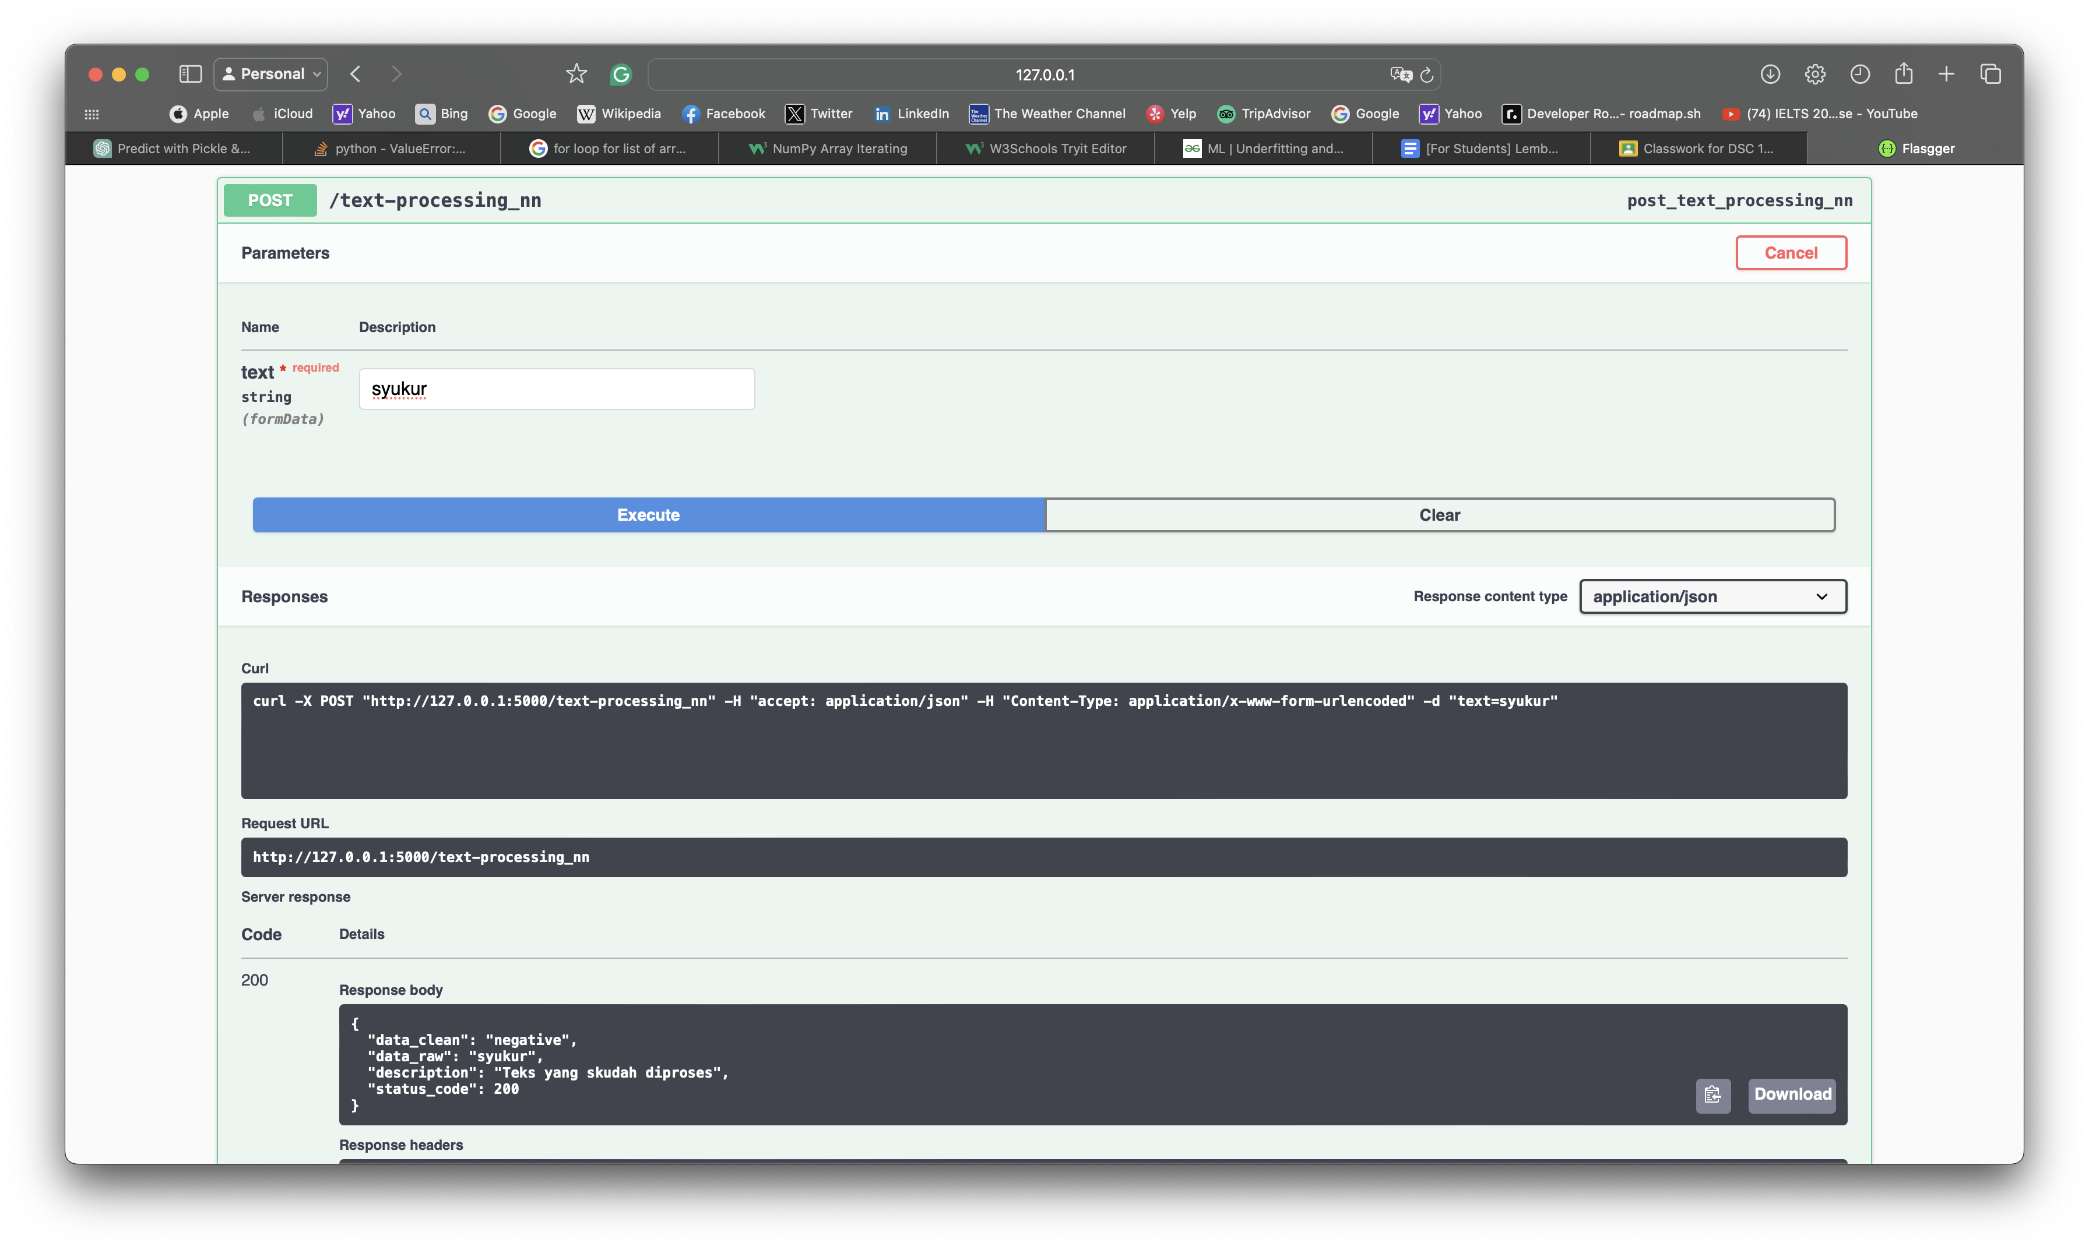

Tampilan Flassger : Text Processing

Slide 10
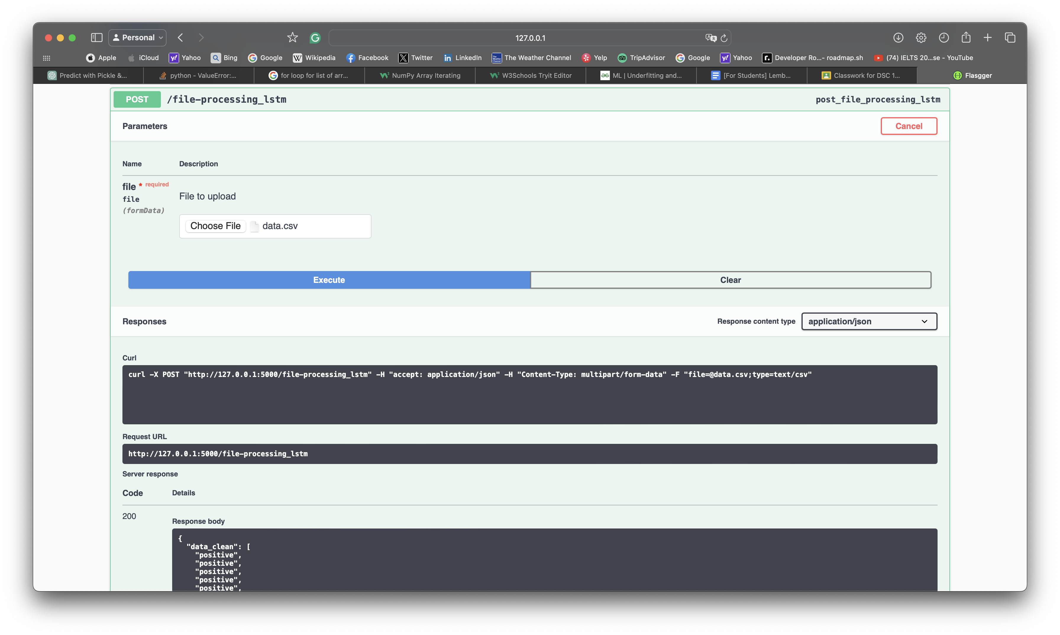
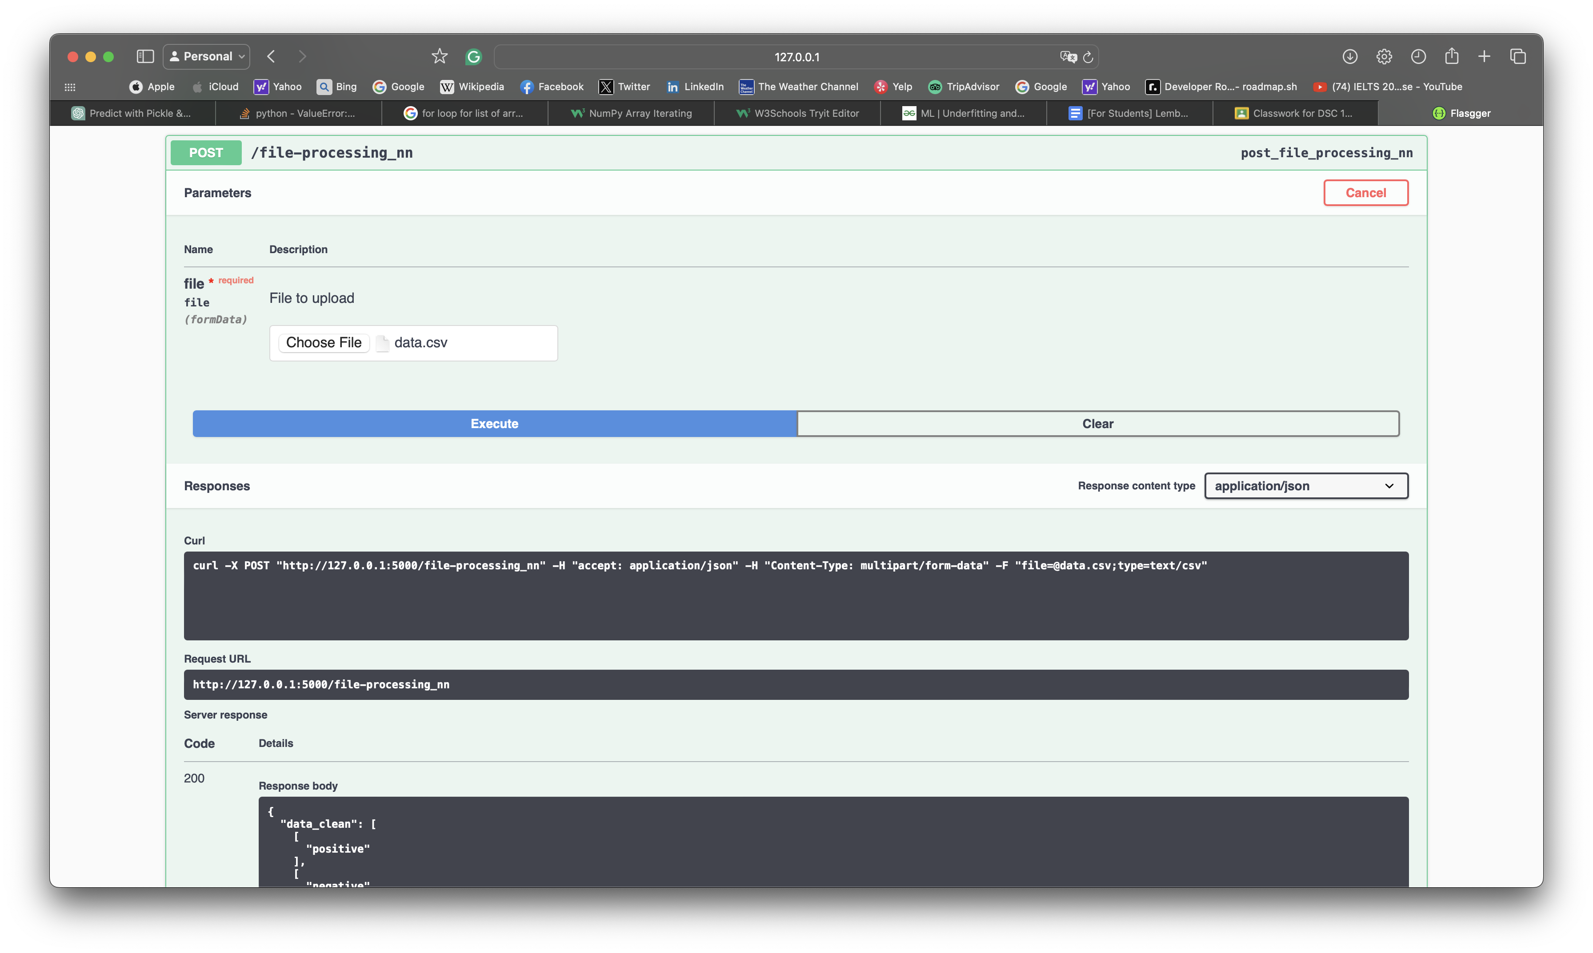
Tampilan Flassger : File Processing

Slide 11
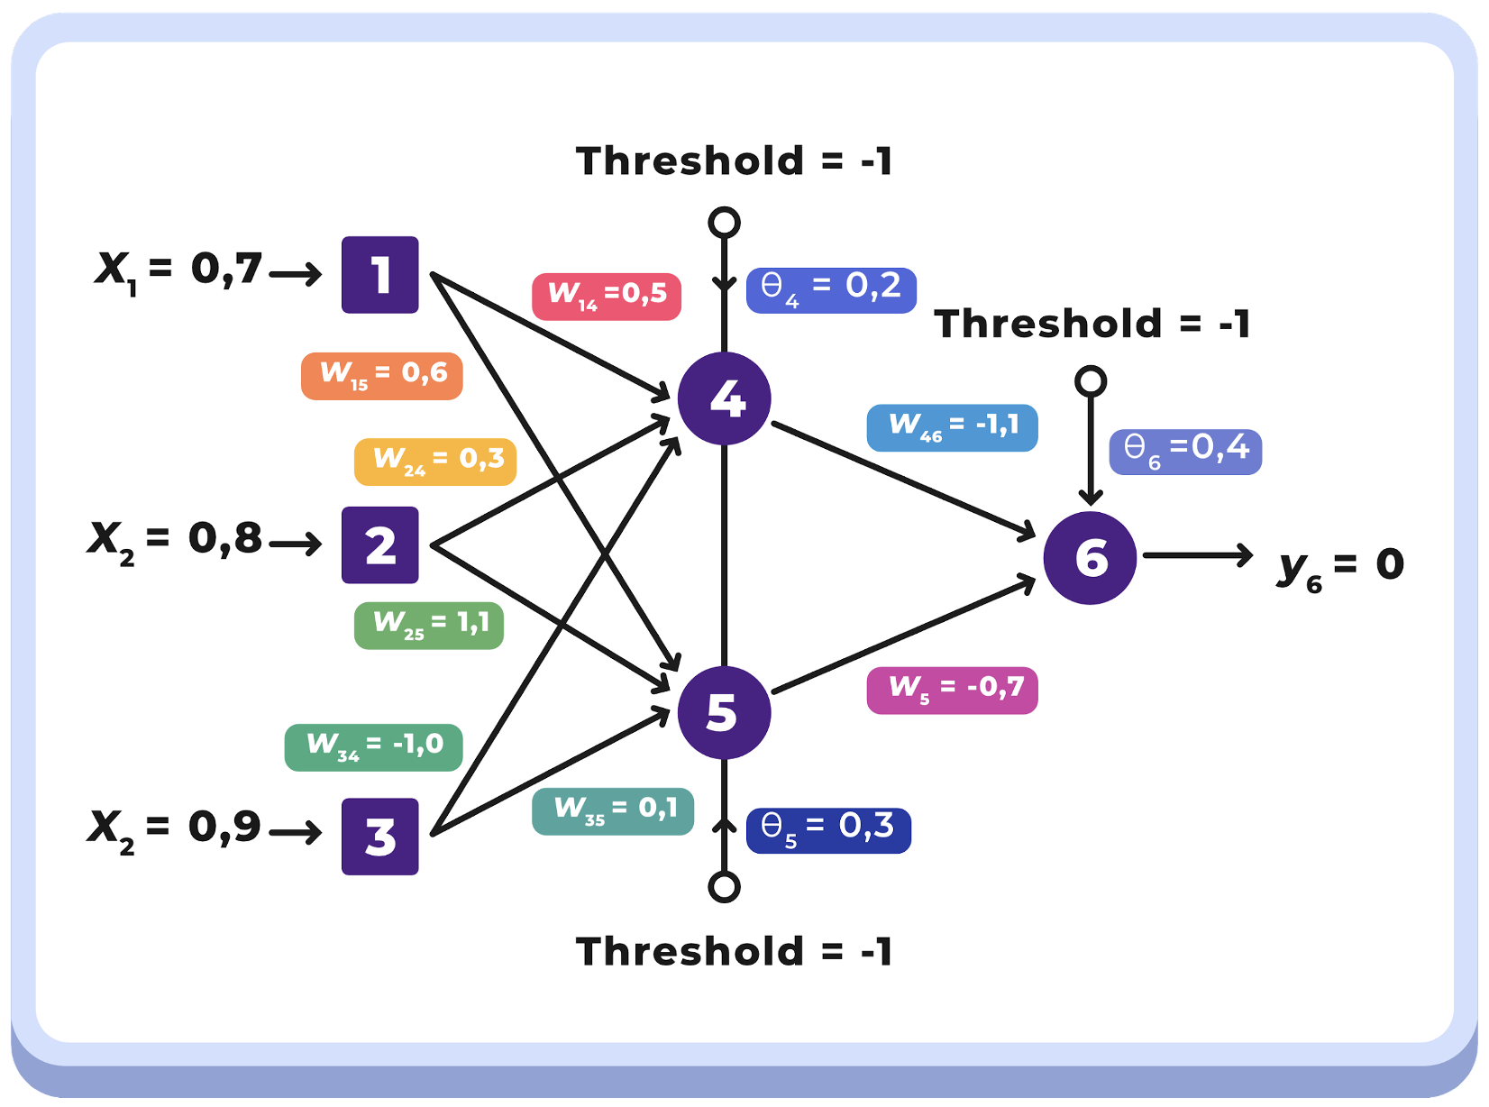
Kalkulasi Manual Neural Network
Y₄ | Y₅ | Y₆ | e
0.375 | 0.748 | 0.208 | -0.208
δ₆ | ∇₄₆ | ∇₅₆ | ∇θ₆
-0.034 | -0.001 | -0.002 | 0.003
δ₄ | δ₅
0.009 | 0.004
∇w₁₄ | ∇w₂₄ | ∇w₃₄ | ∇θ₄ | ∇w₁₅ | ∇w₂₅ | ∇w₃₅ | ∇θ₅
0.0006 | 0.0007 | 0.0007 | -0.0009 | 0.0003 | 0.0004 | 0.0004 | -0.0004

Slide 12
Kesimpulan
Nilai rata2 akurasi model neural network yang didapat adalah 0.805
Nilai rata2 akurasi model LSTM yang didapat adalah 0.872, namun masih bersifat underfitting
Secara umum API sudah bisa menghasilkan 2 endpoint Neural Network (text and file processing) dan 1 endpoint LSTM text processing sedangkan 1 endpoint LSTM file processing masih belum sempurna
Hasil kalkulasi neural network secara manual menghasilkan nilai baru yang tidak berbeda signifikan dengan nilai awal.

